Slide 1

老乐康
基于移动终端的老龄人日常行为监控系统
汇报人：陈康富 杜慧城 姜淑晶 唐福梅
时间：2017年10月18日

Slide 2
01
01
产品定位及目标
目录
02
项目实施可行性分析
03
技术解决方案
CONTENTS
04
产品内容总策划
05
推广方案与运营规划
06
App原型

Slide 3
01
产品定位及目标

Slide 4

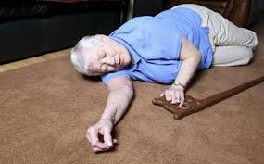
产品定位及目标： 这是一款基于智能手机采集用户行为数据来进行行为识别与分析的移动应用软件，主要给老年人提供用药帮助、摔倒检测、测量心跳、步数检测等功能。

Slide 5
60岁以上老人
这是我们的受众
安卓智能手机
用户群体普遍配备的产品
用户群体
分析
忘性大
容易忘记吃药
身体状况偏差
容易突发疾病
关注健康
经常关注自身的身体状况
子女关注
想要了解父母的身体状况

Slide 6
02
项目实施可行性分析

Slide 7
项目实施可行性分析
二、
竞争对手 同类产品 分析
一、
行业市场分析
三、
自身条件分析

Slide 8
一、行业市场分析
随着中国老龄化时代的到来，移动医疗领域不断发展，围绕移动设备开发出来的各类健康医疗类App、硬件外设的不断完善，使得健康医疗类App得以快速发展发展。目前用户使用移动医疗开发主要是通过查询获得电子医疗病历，然后预约挂号，用药提醒、健康咨询、远程会诊等。
目前，国内出现了几大主流移动医疗APP，如春雨医生、家庭医生在线、好大夫在线、丁香医生、快速问医生、杏仁医生等，更有百度、腾讯、阿里巴巴、平安集团等商业巨头的强势加入。移动医疗APP市场正呈现出欣欣向荣的繁荣盛景。

Slide 9
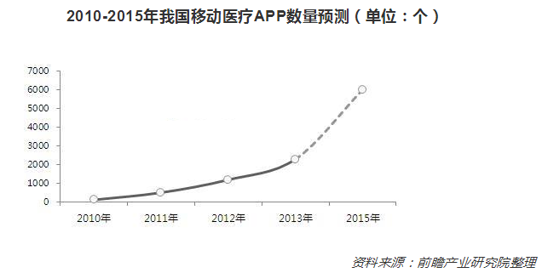
Notes:
移动医疗APP市场正呈现出欣欣向荣的繁荣盛景。

Slide 10
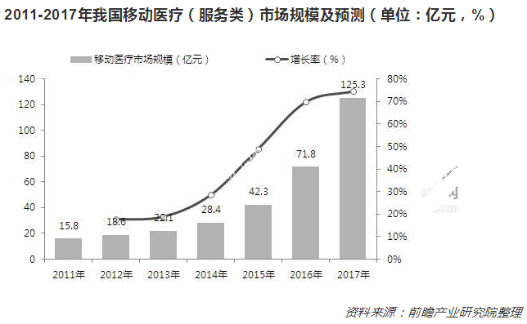
据数据显示，
（1）2014年中国移动医疗市场规模达到29.5亿元。
（2）2015年中国移动医疗市场规模达42.7亿元，增长率为44.7%。
（3）至2017年，中国移动医疗市场规模将以递增的形式达到125.3亿元。
Notes:
移动医疗APP市场正呈现出欣欣向荣的繁荣盛景。

Slide 11
几大主流移动医疗APP的功能比较
产品名称 | 挂号 | 加号 | 药品电商 | 医生咨询 | 导诊 | 健康知识 | 其他功能
春雨医生 |  | √ |  | √ | √ | √ | 社区、健康数据、附近药店
快速问医生 |  |  |  | √ | √ | √ | 社区、药品搜索
丁香医生 |  |  |  |  |  | √ | 服药提醒、假药曝光、附近药店
微医 | √ | √ |  | √ | √ | √ | 诊后随访
好大夫 | √ | √ |  | √ |  | √ | 用药日记、疾病日记
平安好医生 |  | √ | √ | √ |  | √ | 社区、家庭医生、健康档案
就医160 | √ | √ |  | √ | √ | √ | 私人医生、检查报告
阿里健康 | √ | √ | √ | √ | √ |  | 健康测试
百度医生 | √ |  |  |  | √
Notes:
根据数据显示，主流移动医疗APP的主要功能为“预约挂号+医生咨询导诊+健康知识普及”以及一些论坛形式的交流平台和健康数据与药店位置查询功能。这些APP功能丰富多样，但界面复杂，适合较年轻人群的使用。对于学习适应新事物能力较差且行为不太利索的老龄人，此类APP所提供的服务并不能贴合老龄人的需求，且操作较复杂，不适合老龄人的使用。
近十年来,65岁及以上人口逐年增加，不少老龄人也开始接触智能手机，因此老龄人APP的市场不容小觑的。目前，中国空巢老人已达2亿多。独居老人，各种意外风险纷至沓来，而子女往往外出工作，因工作无暇时刻照顾老人。在互联网+的大前提下，面对空巢的老年居住户，如何使用实时在线监护系统对独居、患病或有行动障碍的老年人进行日常行为监护和紧急求助包括突发疾病，摔倒和休克等危及生命安全的状况，已成为当前研究的一个重要方向。一款面向老龄人，方便老龄人查看他们自己的健康数据且监控他们的日常行为，对一些突发状况进行智能响应的APP也将是面向老龄人的APP市场所需要的。

Slide 12
二、竞争对手或同类产品分析
二、竞争对手或同类产品分析
本产品主要核心功能为：监护老人的健康数据与日常行为，提醒老龄人用药，对突发状况的紧急处理。目前还未查找到与本产品功能雷同的APP，因此本报告将对老人监护类产品和用药提醒类产品进行分析。

Slide 13
老人监护类产品对比
国内的老人监护系统近年来不断发展，
主要的实现形式有两种：
1.通过远程视频监控分析居家老人的行为，方便老人的监护人能够实时监控在家老人的行为健康，但此类系统只能监控在家老人，当老人外出时，该系统将失效。
2.通过智能手机APP监控在外老人的地理位置，使得监护人能够实时掌握老人的位置与移动轨迹，当老人离开安全区域，位置有异常时，能够及时提醒其监护人，为老人提供帮助。

Slide 14
几大老人监护类APP的功能比较
产品名称 | 定位跟踪 | 紧急呼叫 （异常提醒） | 运动轨迹 | 安全区域 | 语音监控 | 其他功能
九护监控系列 APP | √ | √ | √ | √
SOS监护 | √ | √ | √ | √ | √
微关爱 | √ | √ | √ | √ | √ | 视频监控、交流论坛、 语音对讲； （不只面向老人）
手机定位 防走丢 | √ | √ | √ | √
关护通 | √ | √ |  | √ |  | 检测身体指标、天气查看、 备忘提醒
微孝天天 | √ | √ |  |  |  | 运动状况、消息提醒、 跌倒检测
Notes:
以上几种APP的大多数功能都在子女端APP中体现，主要实现了子女端对老人手机的控制。而大部分老人端APP的主要功能仅仅只有授权和紧急呼叫功能，老人不能查看自己的信息。同时，大部分监控APP只是反映老人身处的地理位置，关于老人当前的行为信息监控是极少的。

Slide 15
用药提醒类产品对比
产品缺点：
（1）小巧便捷、功能单一
（2）提醒不及时 （3）提醒方式不明显
市场上用药提醒类产品有多种，大部分都是小巧便捷的功能单一的APP，如，用药提醒，医心用药提醒，用药提示等。这些APP都是只有简单的功能，有些APP只是类似备忘录功能，用于查看，没有能够到点及时提醒用户的功能；
有些APP会到达时间点时发出一次的提示音，并且把消息显示在通知栏，以提醒用户吃药，但该形式的提醒效果对于老龄人用户来说并不明显。

Slide 16
三、自身条件分析
我们的产品功能包含对老人定位跟踪、紧急呼叫监护人（如位置异常提醒、摔倒检测与提醒）、身体指标检测（如利用传感器分析用户心跳、血压、步数等）与用药提醒（以类似闹钟的形式提醒老龄人用户）。

Slide 17
03
技术解决方案

Slide 18
用药提醒
模块
紧急事件
模块
传感器测量
模块
技术解决方案

Slide 19
用药提醒
模块
模块功能：
通过标签形式添加提示项在指定时间或指定周期提醒用户吃药。
技术要求：
1.基本控件的使用；
2.定时器的实现；
3.调用系统铃声或使手机震动等底层服务；

Slide 20
紧急事件模块
模块功能：
应对用户突然摔倒、昏厥等紧急事件，在系统得知用户发生了紧急事件后，会调用安卓的拨号或发短信的功能，以及时通知用户的监护人或医疗人员。
技术要求：
1.系统如何判断用户是否发生紧急事件，算法上如何实现【难点】；
2.调用系统的拨号和发短信的功能。
Notes:
在第一个技术问题上，系统通过重力传感器，配合其它的紧急事件的特征以进行判断，但算法实现难度较大，接下来的开发也要将大部分的时间和精力花费在该问题上；在第二个技术问题上，开发人员需要学会如何调用安卓底层服务。

Slide 21
传感器测量
模块
模块功能：
通过手机传感器检测数据并输入到系统中，由系统对输入数据进行加工和处理。传感器传入的数据有“行走步数”、“行走距离”、“心跳”、“血压”等。
技术要求：
1.系统调用传感器以获取数据；
2.传感器数据加工后的可视化表示；

Slide 22
04
产品内容总策划

Slide 23
02
设计与测试
规范
03
01
开发
日程表
应用流程
策划

Slide 24
01
应用流程
策划
界面设计
代码编写
系统测试与维护
（1）基本交互功能
（2）传感器数据
监测与加工 （3）数据存储
（1）基本交互测试
（2）数据测试
（3）紧急事件功能
测试

Slide 25
一个产品，只有在技术性能、经济指标、整体造型、操作使用和可维修性等方面能够做到统筹兼顾、协调一致，这样的设计才是合理的，才会受到用户的欢迎。因此，如何拟定产品设计的要求，是产品设计中一个重要的前提。
设计规范
02
设计与测试
规范
测试文档记录和描述了整个测试流程，它是整个测试活动中非常重要的文件。软件测试是一个很复杂的过程，涉及软件开发其他阶段的工作，对于提高软件质量、保证软件正常运行有着十分重要的意义。
测试规范

Slide 26
设计规范
功能要求
（1）设置提醒功能，以帮提醒老人日常易忘记的事项 （2）老人紧急事件援助
性能要求
（1）软件常驻内存
（2）手机保持信号畅通
操作要求
（1）突出界面的功能特点
（2）字体清晰
（3）各个界面简洁、易操作

Slide 27
测试规范
可用性
测试
用户交互&
用户体验测试
数据规范性
测试
测试内容
业务逻辑
测试
兼容适配
测试
反复测试--
用户频率测试

Slide 28
03
开发
日程表
模块 | 功能介绍 | 预计完成时间
界面设计 | 设计出各个交互界面 | 2017年10月25日
代码编写 | 基本交互功能 | 2017年11月5日
 | 传感器功能 | 2017年11月24日
 | 数据存取功能 | 2017年12月5日
系统测试与维护 | 对系统进行综合测试 与维护 | 2018年1月

Slide 29
05
推广方案与运营规划

Slide 30
推广方案
微信推送
推广
运作论坛
和博客
微博途径推广
QQ群
推广
线上推广
线下推广
宣传手册
摆摊
扫楼
找人代言

Slide 31
运营规划
阶段 | 目标 | 策略和方法 | 预期效果
预热期 | 20个种子用户 | 邀请学院的老师和退休教授使用，从这部分人员切入 | 用户转化率30%
发展期 | 总用户150个 | 微信公众号，官方微博、各大论坛、软件平台推广等 | 推广受众500人 转化率20%
爆发期 | 总用户500个用户 | 创意推广、软文、视频等 | 推广受众1200人 转化率25%

Slide 32
06
App原型

Slide 33
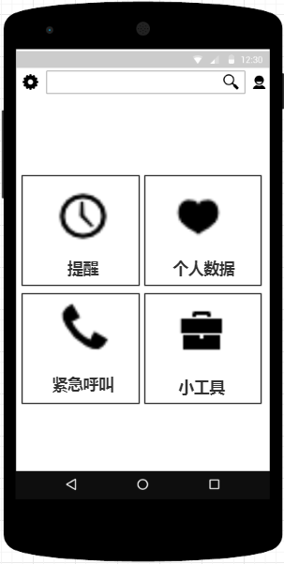
主界面

Slide 34
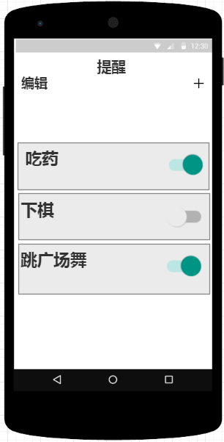
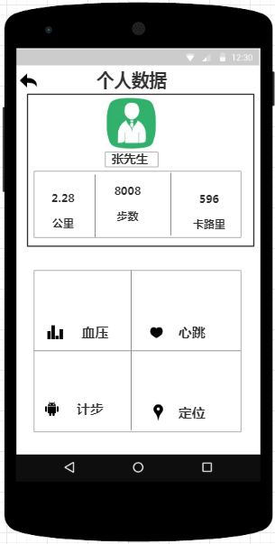

Slide 35
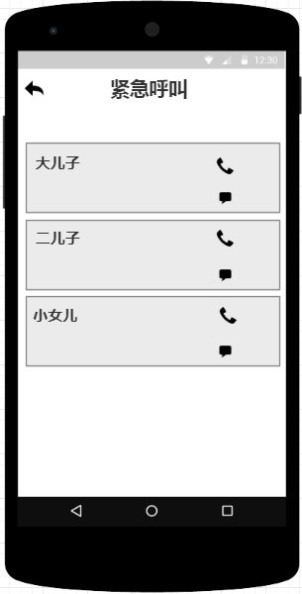
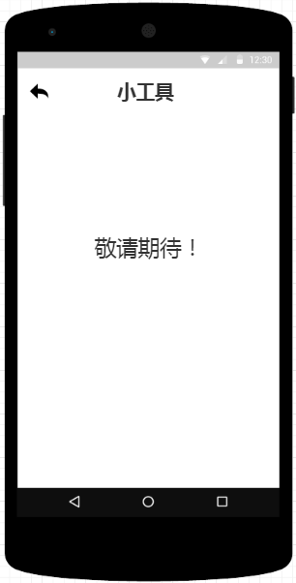

Slide 36
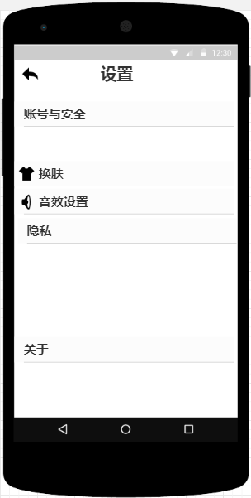
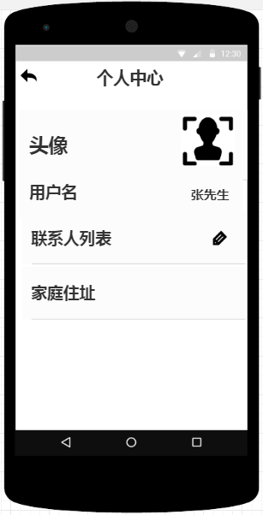

Slide 37
本阶段任务团队分工明细表
任务 | 负责人
小组讨论 | 陈康富、杜慧城、姜淑晶、唐福梅
项目实施可行性报告 | 姜淑晶
产品定位及目标 | 姜淑晶
产品内容总策划 | 陈康富
技术解决方案 | 陈康富
推广方案 | 杜慧城
运营策划书 | 杜慧城
文案修改与整理 | 唐福梅
原型系统制作 | 唐福梅
PPT制作 | 唐福梅

Slide 38
小组展示完毕，
谢谢观看！
汇报人：陈康富 杜慧城 姜淑晶 唐福梅
时间：2017年10月18日

